Slide 1
《生产与运作管理》教辅材料参考讲义
出版社：北京：机械工业出版社，2009年7月
编著者：陈志祥，李丽
本讲义由李丽老师制作，陈志祥教授审校
mnsczx@mail.sysu.edu.cn
声明：本讲义只提供给购买与使用本教材的教师作为教学使用，未经允许不得转发给其他任何人

Slide 2
第11章：项目计划与控制
（一）学习目标
1、了解项目管理和项目组织的特点
2、熟悉网络计划方法和应用
3、掌握网络参数的计算和时间费用优化
（二）内容提要
1、项目管理概述
2、网络计划方法
3、网络参数的计算与优化

Slide 3
引导案例：创新有效的项目管理将为企业注入新动力
项目管理的重要性在最近发表的项目管理协会(PMI)全球项目管理价值研究报告中得到了充分体现。该报告的分析研究长达3年之久，来自4大洲的48位专业学者参与了项目管理为企业带来的影响的调研。研究发现，受访公司中，63%的企业表示项目管理使公司实现了战略目标，63%确认项目管理使其有效地使用了人力资源，61%的企业表示管理得到明显改善，56%承认增强了企业文化，53%提高了公司声誉，22%认为竞争力得到增强。

Slide 4
一、 项目管理概述
（一）项目与项目管理
（二）项目组织形式

Slide 5
（一）项目与项目管理
1.项目的定义
2.项目管理的定义与内容

Slide 6
（二）项目组织形式
（1）职能式项目组织
（2）纯项目式项目组织
（3）矩阵式项目组织

Slide 7
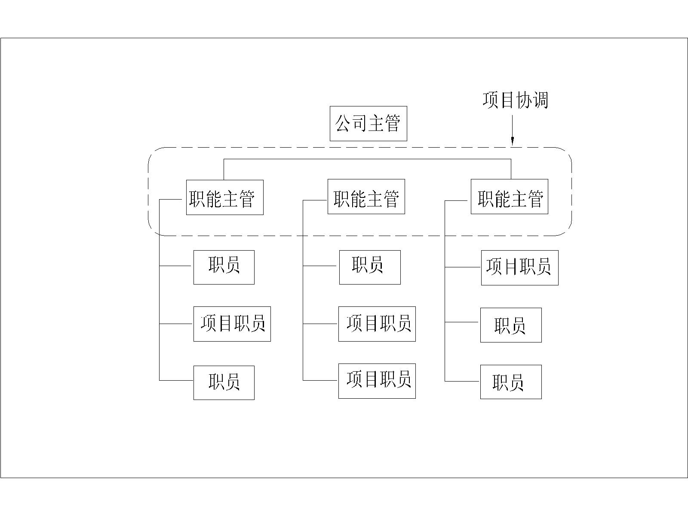
（1）职能式项目管理组织
适用于当项目的规模比较小、项目比较多、技术重复性强时，可以采用职能式的组织。职能式的项目活动的组织类似于工艺专业化的生产组织形式。
图11-1 职能式项目管理组织

Slide 8
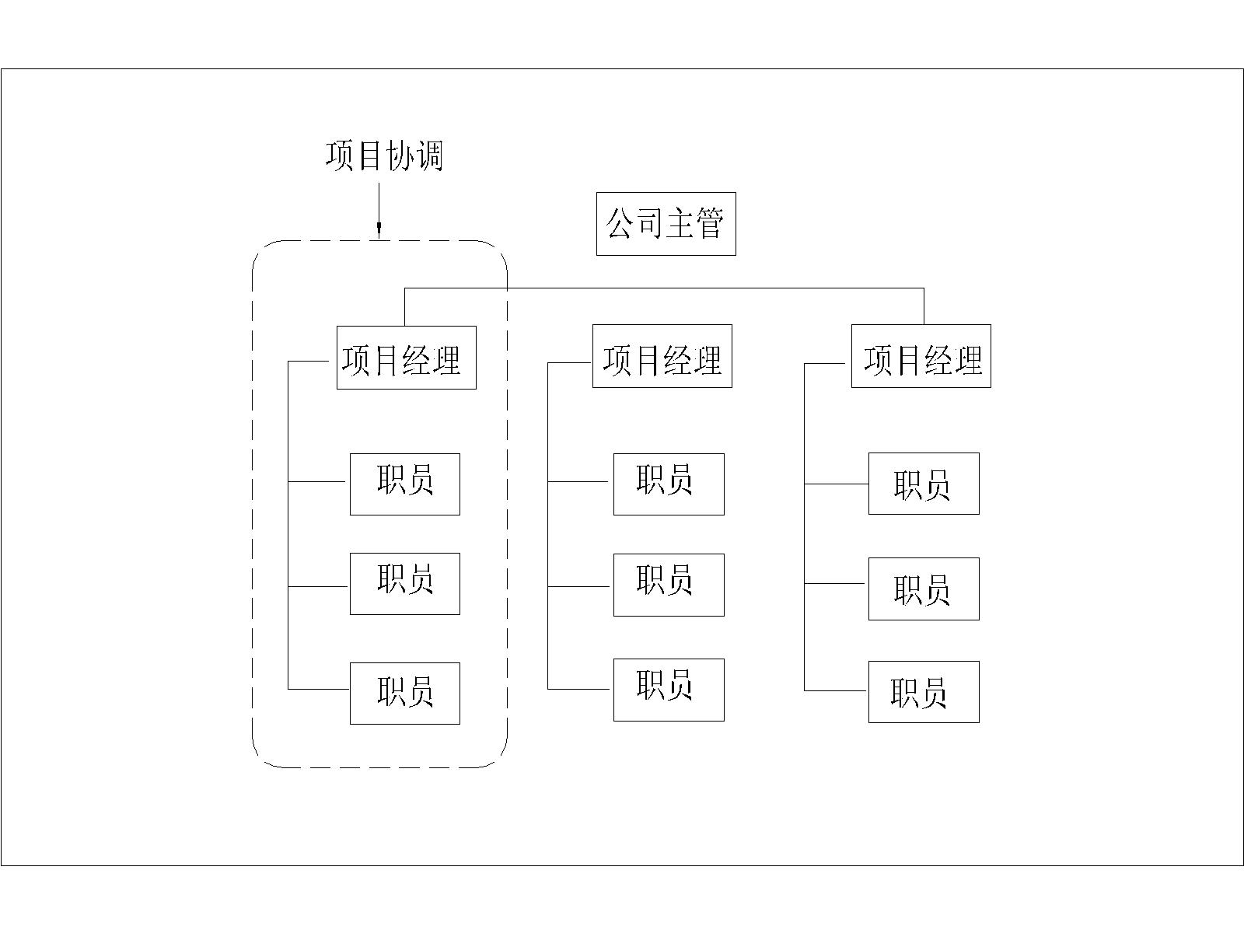
（2）纯项目式项目管理组织
纯项目式的组织比较适合于周期长、任务独特、项目数量不多的大型项目。纯项目式的项目活动的组织类似于工业生产的对象专业化的生产组织形式。
图11-2 纯项目式项目管理组织

Slide 9
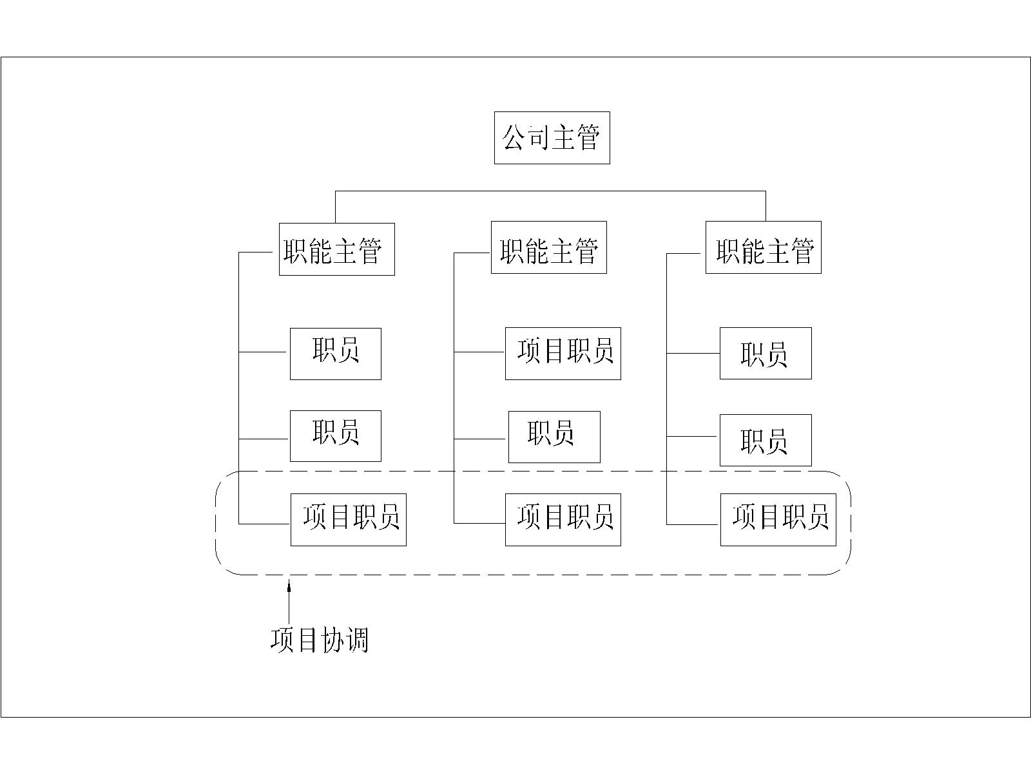
（3）矩阵式项目管理组织
矩阵式项目管理组织结合了职能式与纯项目式两种组织的特点的一种混合组织形式。比较适合于项目需要多个职能部门的配合、技术相对复杂、可进行专业化分工、项目数目不太多的情形。
图11-3 矩阵式项目管理组织

Slide 10
二、 网络计划方法
（一）项目计划方法简介
（二）网络计划的应用

Slide 11
（一）项目计划方法简介
项目进度计划目的是有效规划项目的时间安排，从而保证项目严格按照规定的时间完成，保证资源在需要的时间内得到合理的利用，降低项目的成本。常用办法有：
（1）关键日期法
（2）甘特图法
（3）网络计划方法

Slide 12
（二）网络计划的应用
（1）工作分解结构
（2）编制作业清单
（3）绘制网络图
（4）计算网络时间参数，确定关键路线和工期
（5）网络计划的优化
（6）网络计划的控制

Slide 13
（1）工作分解结构
工作分解结构（WBS, Work Breakdown Structure）是项目计划的起点，正如BOM是MRP系统的核心文件一样，WBS是项目管理的核心文件。
它将项目分解为更小的活动单元，从上到下按规模大小一般分为以下几个层次：
——项目
——项目中的任务
——任务中的子任务
——子任务中的作业（工作包）

Slide 14
表11－1是以表格的方式表示的软件开发项目的工作分解结构。
1.0 | 立项 |  | 3.1 硬件设备选择
 | 1.1 提出建议书 |  | 3.2 物理模型设计
 | 1.2 可行性分析 | 4.0 | 系统实施
 | 1.3 评审 |  | 4.1 程序设计
2.0 | 系统分析 |  | 4.2 系统调试
 | 2.1 详细调查 |  | 4.3 文档编写
 | 2.2 需求分析 |  | 4.4 人员培训
 | 2.3 逻辑模型设计 |  | 4.5 系统切换
3.0 | 系统计划 | 5.0 | 系统评价维护

Slide 15
（2）编制作业清单
工作任务分解完后，要根据工作结构的关系列出作业清单，以便绘制网络图。作业清单一般包括作业的代号、作业名称、作业时间和作业关系。其中两项关键工作是估计作业时间和确定作业之间的关系。
1）确定作业之间的关系
2）作业时间估计

Slide 16
1）确定作业的关系
在项目活动中，作业之间的关系一般用紧前或紧后关系表示。为了压缩整个项目的工期，能平行进行的作业尽量使之平行进行。

Slide 17
表11－2为采用单一时间表示的X公司
新产品生产项目的作业清单。
序号 | 作业代号 | 作业名称 | 作业时间（天） | 紧前作业
1 | A | 产品设计 | 20 | －
2 | B | 编制工艺 | 15 | A
3 | C | 外购原料 | 20 | B
4 | D | 零件加工 | 30 | B
5 | E | 装配 | 12 | C，D
6 | F | 验收 | 4 | E
7 | G | 入库 | 1 | F
8 | H | 发货 | 1 | G

Slide 18
2）作业时间估计
（1）单一时间估计法
（2）三种时间估计法

Slide 19
（3）绘制网络图
1、节点型（AON, Activity-on-nod）(也叫单节点网络图
2、箭线型（AOA, Activity-on-arrow）（也叫双节点网络图）
作业A
作业B
作业A
A
B
1
2
节点型网络图（AON）
箭线型网络图（AOA）

Slide 20
应用范例11-2：Z装修公司办公楼项目的作业清单如表11－4所示，绘制该项目的节点型网络图。
作业代号 | 作业描述 | 紧前作业 | 作业时间 期望值（天） 方差
A | 修补办公楼 | － | 3 | 1/9
B | 安装外部管道 | A | 5 | 4/9
C | 安装内部管道 | A | 4 | 4/9
D | 粉刷外墙 | B | 10 | 1/9
E | 铺地板 | A | 7 | 4/9
F | 粉刷内墙 | C | 8 | 1/9
G | 安装内部设备 | E，F | 6 | 4/9
H | 安装外部设备 | D | 8 | 4/9

Slide 21
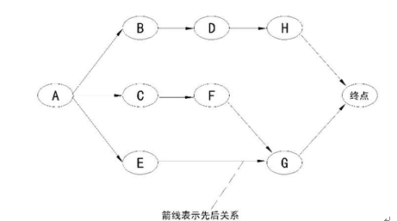
应用范例11-2：Z装修公司办公楼项目的作业清单如表11－4所示，绘制该项目的节点型网络图。

Slide 22
（4）计算网络时间参数，确定关键路线和工期
计算四种时间参数：活动的最早开始，最晚开始，最早结束，最晚结束。找出时间最长的路线，确定工期。
（5）网络计划的优化
为了加快项目的进度、减少成本和平衡资源的利用率，常常需要对网络图进行优化，包括时间优化、时间－成本优化、时间－资源优化。
（6）网络计划的控制
网络计划制定以后，就需要下达网络计划，并对计划执行进行控制，包括严格监控资源、成本、质量和预算。控制也涉及不间断的信息反馈，从而对项目计划进行调整，将资源分配到最需要的地方

Slide 23
三、 网络参数的计算与优化
（一）网络参数计算
（二）时间与费用优化

Slide 24
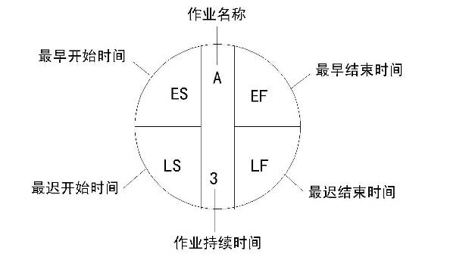
（一）网络参数计算
最早开始时间（ES）
最早结束时间（EF）
最迟开始时间（LS）
最迟结束时间（LF）

Slide 25
1. ES和EF
（1）如果一项作业只有一个紧前作业，那么它的最早开始时间就是紧前作业的最早结束时间；
（2）如果一项作业有多个紧前作业，那么它的最早开始时间就是所有紧前作业的最早结束时间的最大值，即
（11－3）
最早结束时间（EF）指作业最早可以完成的时间，是该作业的最早开始时间与该作业持续时间之和，即
（11－4）

Slide 26
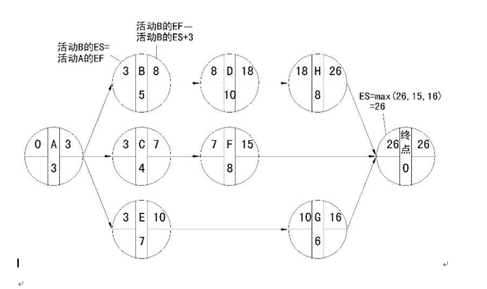
应用范例11-3：计算Z装修公司办公楼项目中各作业的最早开始时间和最早结束时间，表11－4列出了各作业的持续时间。

Slide 27
2. LS和LF
如果某项作业只有一个紧后作业，那么它的最迟结束时间就是后面这项作业的最迟开始时间；如果某项作业有多项紧后作业，那么它的最迟结束时间就是其所有紧后作业的最迟开始时间中的最小值，即
最迟开始时间（LS）指在不推迟整个项目工期的前提下作业最迟的开始时间，是其最迟结束时间与该作业持续时间之差，即

Slide 28
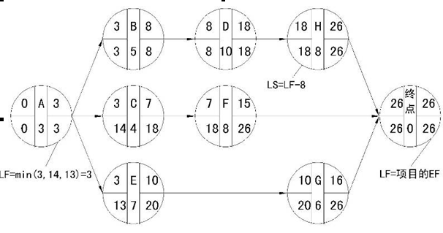
应用范例11-4：计算Z装修公司办公楼项目中各作业的最迟结束时间和最迟开始时间，表11－4列出了各作业的持续时间。

Slide 29
3. 时差和关键路线
关键路线的定义与确定方法
时差的定义与计算方法：
时差＝LS－ES
或
时差＝LF－EF

Slide 30
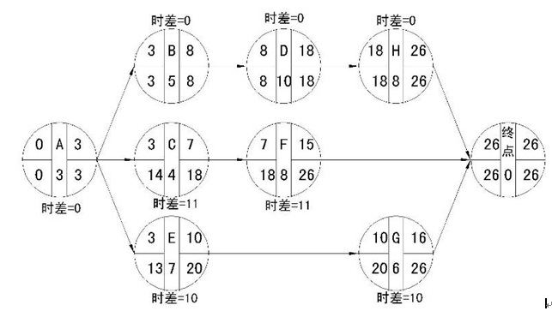
应用范例11-5：计算Z装修公司办公楼项目中各作业的时差并确定该项目的关键路线。

Slide 31
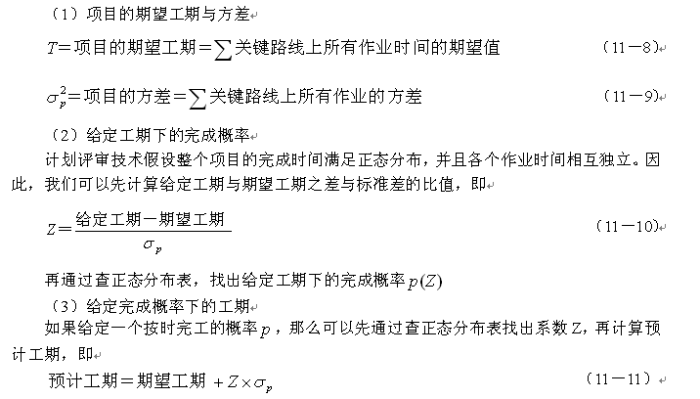
4. 不确定性因素与项目完成的概率

Slide 32
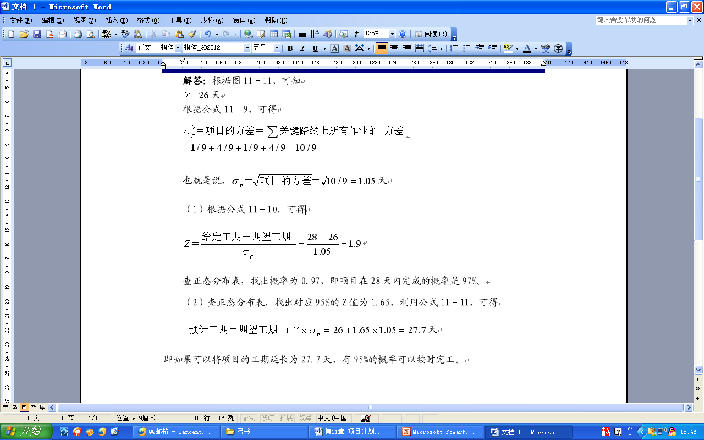
应用范例11-6：根据Z装修公司办公楼项目的作业清单（表11－4）和关键路线（图11－11），计算：
（1）项目在28天内完成的概率是多少？
（2）完成概率为95%的工期为多少？

Slide 33
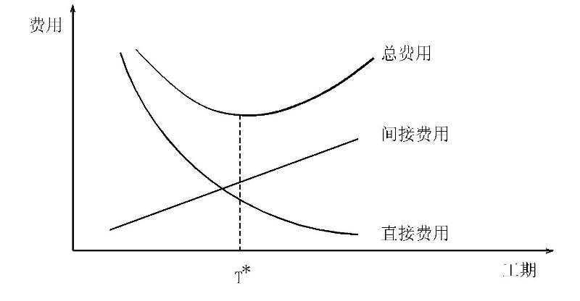
（二）时间与费用优化
1. 直接费用
2. 间接费用

Slide 34
（二）时间与费用优化
3. 时间－费用优化
（1）计算每个作业的直接费用变化率；
（2）利用现有参数找出网络中的关键路线，确定关键作业；
（3）在关键路线上选择直接费用变化率最小并且可以赶工的关键作业，采用试探方法压缩其工期，并保证压缩后的作业仍然在关键路线上；
（4）更新项目网络中每条路线上的工期，计算压缩后的直接费用、间接费用和总费用；如果得到满意的工期或者工期不能进一步缩短时，就停止；否则，回到第2步。

Slide 35
应用范例11-7：Z装修公司办公楼项目的各作业的正常时间、正常费用、赶工时间和赶工费用如表11－6所示，该项目每天的间接费用为400元。求最佳工期。
表11－6 Z装修公司办公楼项目的费用统计表
作业代号 | 作业时间（天） |  | 直接费用（元） |  | 直接费用 变化率
 | 正常时间 | 赶工时间 | 正常费用 | 赶工费用
A | 3 | 2 | 1000 | 1500 | 500
B | 5 | 3 | 800 | 1200 | 200
C | 4 | 3 | 1200 | 1400 | 200
D | 10 | 4 | 2000 | 3800 | 300
E | 7 | 6 | 1600 | 1900 | 300
F | 8 | 6 | 1500 | 1800 | 150
G | 6 | 5 | 800 | 1200 | 400
H | 8 | 4 | 500 | 900 | 100

Slide 36
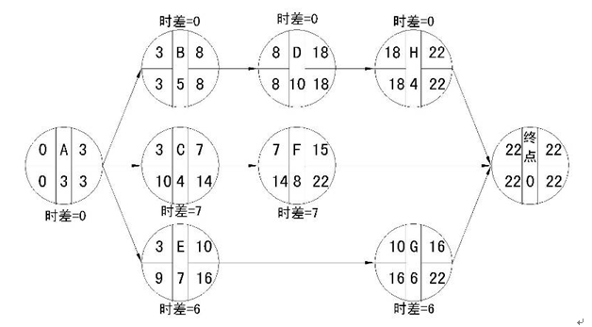
解答：（1）根据公式11－12计算各作业的直接费用变化率，结果填入表11－6最后一列。
（2）根据应用范例11－5可知，关键路线为A－B－D－H－终点，总工期为26天。
直接费用＝9400元（表11－6第4列之和），间接费用＝26×400＝10400元，总费用＝9400+10400＝19800元。
（3）从关键路线A－B－D－H－终点入手，作业H的直接费用变化率最小，将其压缩4天，更新后的网络见图11－13。作业H不能再赶工了。此时的直接费用＝9400+400＝9800元，间接费用＝22×400＝8800元，总费用＝9800+8800＝18600元。
图11－13 第一次压缩后的网络图

Slide 37
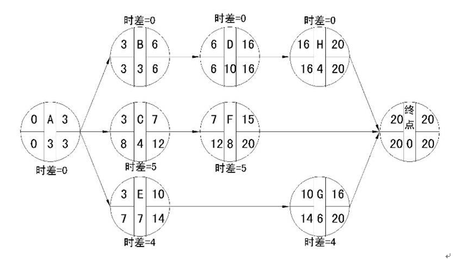
（4）第一次压缩后的关键路线仍然是A－B－D－H－终点，作业B的直接费用变化率最小，将其压缩2天，更新后的网络见图11－14。作业B不能再赶工了。此时的直接费用＝9800+400＝10200元，间接费用＝20×400＝8000元，总费用＝10200+8000＝18200元。
图11－14 第二次压缩后的网络图

Slide 38
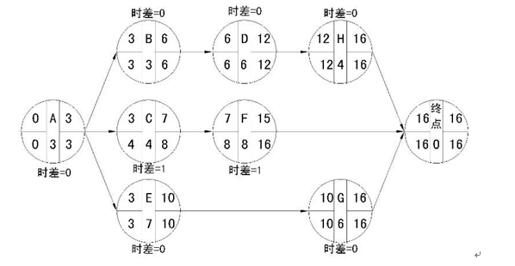
（5）第二次压缩后的关键路线还是A－B－D－H－终点，作业D的直接费用变化率最小，为了保证压缩后D还在关键路线上，只能压缩4天，更新后的网络见图11－15。此时的直接费用＝10200+4*300＝11400元，间接费用＝16×400＝6400元，总费用＝11400+6400＝17800元。
图11－15 第三次压缩后的网络图

Slide 39
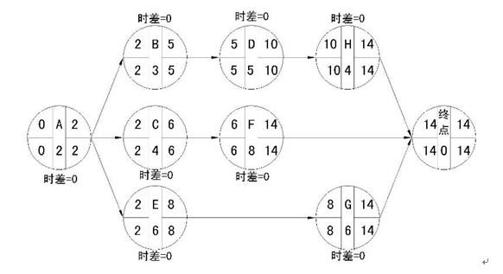
（6）第三次压缩后关键路线有两条：A－B－D－H－终点和A－E－G－终点。在A－E－G－终点中，作业E的直接费用变化率最小（300），将其压缩1天；在另一条关键路线上，作业D的直接费用变化率最小（300），因为作业B和H已经不能压缩了，将D的作业时间压缩1天。另外，值得注意的是，作业A同时在两条关键路线上，压缩A一天，直接费用变化为500元。因此，我们可以同时压缩A、E、D一天。作业A和E不能再赶工了。更新后的网络见图11－16。此时的直接费用＝11400+500+300+300＝12500元，间接费用＝14×400＝5600元，总费用＝12500+5600＝18100元。比第三次压缩后的总费用高。因此，最佳工期是16天。
图11－16 第四次压缩后的网络图

Slide 40
本章小结
本章讨论了项目管理问题。第一节介绍了项目管理和项目组织的特点；第二节重点介绍了网络计划方法及其应用；第三节重点讨论了网络参数的计算和网络图的时间费用优化。

